Slide 1
CHÀO MỪNG QUÝ THẦY CÔ VỀ DỰ GIỜ LỚP 5B

Slide 2
KHỞI ĐỘNG
Em hãy nêu các bước giải bài toán tìm hai số khi biết tổng và tỉ số của hai số đó.

Slide 3
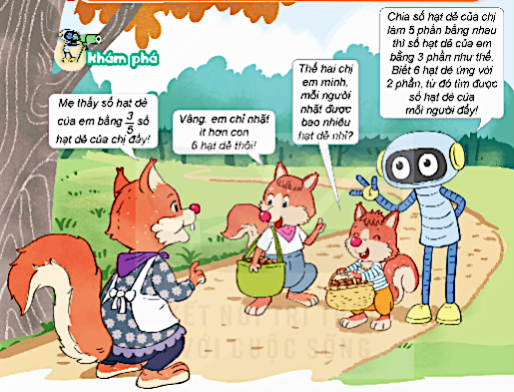
KHÁM PHÁ
Các em quan sát, đọc bóng nói và trả lời một số câu hỏi sau.

Slide 4
Số hạt dẻ của sóc em bằng bao nhiêu phần số hạt dẻ của sóc chị?
Số hạt dẻ của sóc em bằng $\frac{3}{5}$ số hạt dẻ của sóc chị.
Sóc em nhặt được ít hơn sóc chị bao nhiêu hạt dẻ?
Sóc em nhặt được ít hơn sóc chị 6 hạt dẻ.

Slide 5
Ta cần giải quyết bài toán
Số hạt dẻ của sóc em bằng $\frac{3}{5}$ số hạt dẻ của sóc chị và sóc em nhặt được ít hơn sóc chị 6 hạt dẻ. Hỏi mỗi con sóc nhặt được bao nhiêu hạt dẻ?
“Vậy làm thế nào để giải quyết bài toán tìm hai số khi biết hiệu và tỉ số của hai số đó?”

Slide 6
BÀI 39: TÌM HAI SỐ KHI BIẾT HIỆU VÀ TỈ SỐ CỦA HAI SỐ ĐÓ (Tiết 1)

Slide 7
HÌNH THÀNH KIẾN THỨC

Slide 8
Có thể biểu diễn tỉ số bằng sơ đồ đoạn thẳng như sau:
Số hạt dẻ của sóc em biểu diễn bởi đoạn thẳng được chia làm 3 phần bằng nhau, số hạt dẻ của sóc chị biểu diễn bởi đoạn thẳng được chia làm 5 phần bằng nhau như thế.
Sóc chị:
Sóc em:
6 hạt dẻ

Slide 9
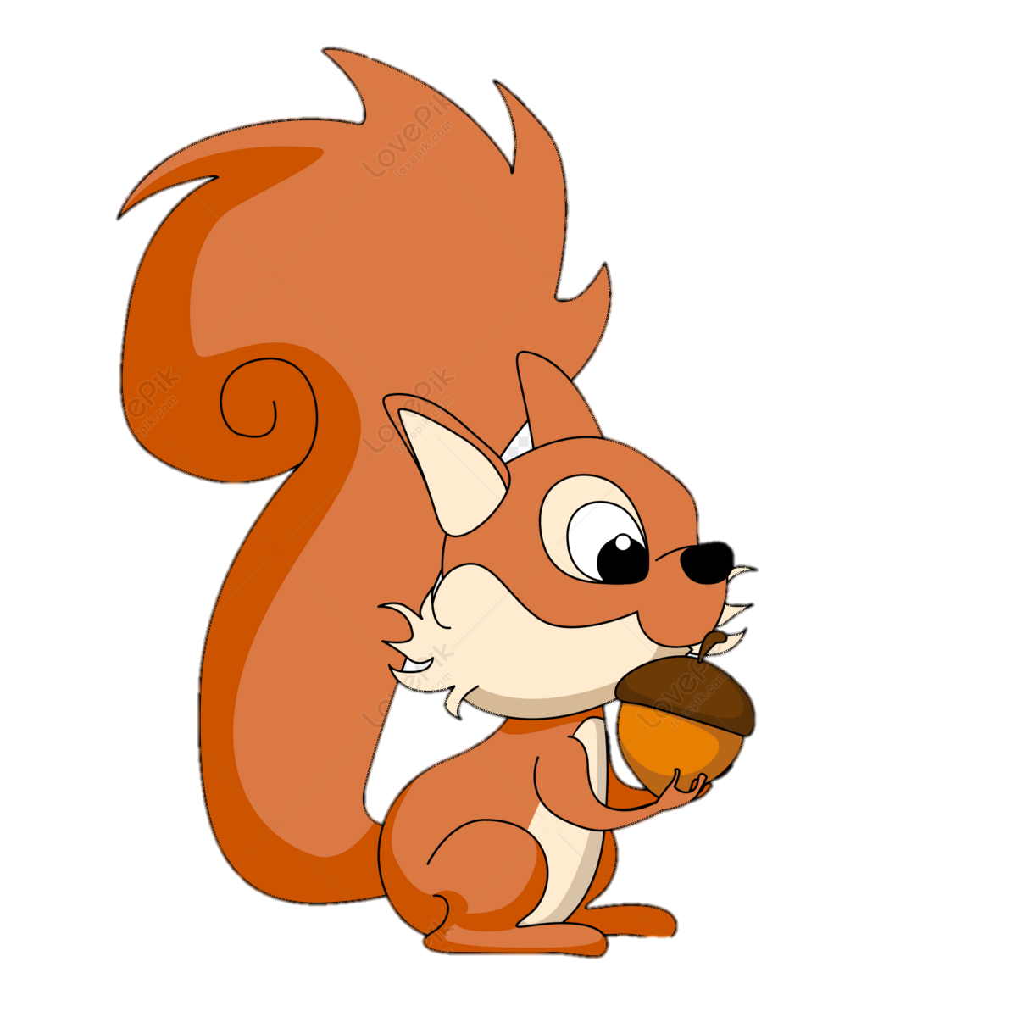
Bài giải
Sóc chị:
Sóc em:
6 hạt dẻ
Hiệu số phần bằng nhau là:
5 - 3 = 2 (phần)
Số hạt dẻ sóc chị nhặt được là:
(6 : 2) $×$ 5 = 15 (hạt)
Số hạt dẻ sóc em nhặt được là:
15 - 6 = 9 (hạt)
Đáp số: Sóc chị: 15 hạt dẻ
Sóc em: 9 hạt dẻ

Slide 10
Với dạng bài “Tìm hai số khi biết hiệu và tỉ số của hai số đó”, ta tiến hành theo các bước sau:
Bước 1: Vẽ sơ đồ
Bước 2: Tìm hiệu số phần bằng nhau
Bước 3: Tìm số bé
Bước 4: Tìm số lớn
Lưu ý :
Các em có thể tìm số lớn trước, số bé sau.
Với bài toán này, vẽ sơ đồ cũng là một phần của bài giải.

Slide 11
LUYỆN TẬP

Slide 12
Bài tập 1: Số?
Hiệu hai số | 16 | 25 | 42
Tỉ số của hai số | $$\frac{3}{5}$$ | $$\frac{4}{9}$$ | $$\frac{7}{4}$$
Số bé | 24 | ? | ?
Số lớn | 40 | ? | ?

Slide 13
Hiệu hai số | 16 | 25 | 42
Tỉ số của hai số | $$\frac{3}{5}$$ | $$\frac{4}{9}$$ | $$\frac{7}{4}$$
Số bé | 24 | ? | ?
Số lớn | 40 | ? | ?
20
56
45
98

Slide 14
VẬN DỤNG

Slide 15
Bài tập 2
Trong một cuộc thi đấu cờ vua của trường, số bạn nam tham gia nhiều hơn số bạn nữ là 10 bạn, số bạn nữ bằng $\frac{2}{3}$ số bạn nam. Hỏi có bao nhiêu bạn nam, bao nhiêu bạn nữ tham gia cuộc thi đấu cờ vua đó?

Slide 16
Bài toán cho biết gì? Bài toán hỏi gì? Đây là bài toán dạng gì?

Slide 17
Muốn tính có bao nhiêu bạn nam, bao nhiêu bạn nữ tham gia cuộc thi đấu cờ vua đó, ta làm như thế nào?
Muốn tính có bao nhiêu bạn nam, bao nhiêu bạn nữ tham gia cuộc thi đấu cờ vua, ta tính giá trị một phần bằng cách lấy 10 chia cho hiệu số phần bằng nhau là 1 rồi nhân với từng số phần ứng với số bạn nam, số bạn nữ sẽ ra được có bao nhiêu bạn nam, bao nhiêu bạn nữ tham gia cuộc thi đấu cờ vua.

Slide 18
Bài giải
Ta có sơ đồ sau:
Số bạn nam
Số bạn nữ
10 bạn
Hiệu số phần bằng nhau là:
3 - 2 = 1

Slide 19
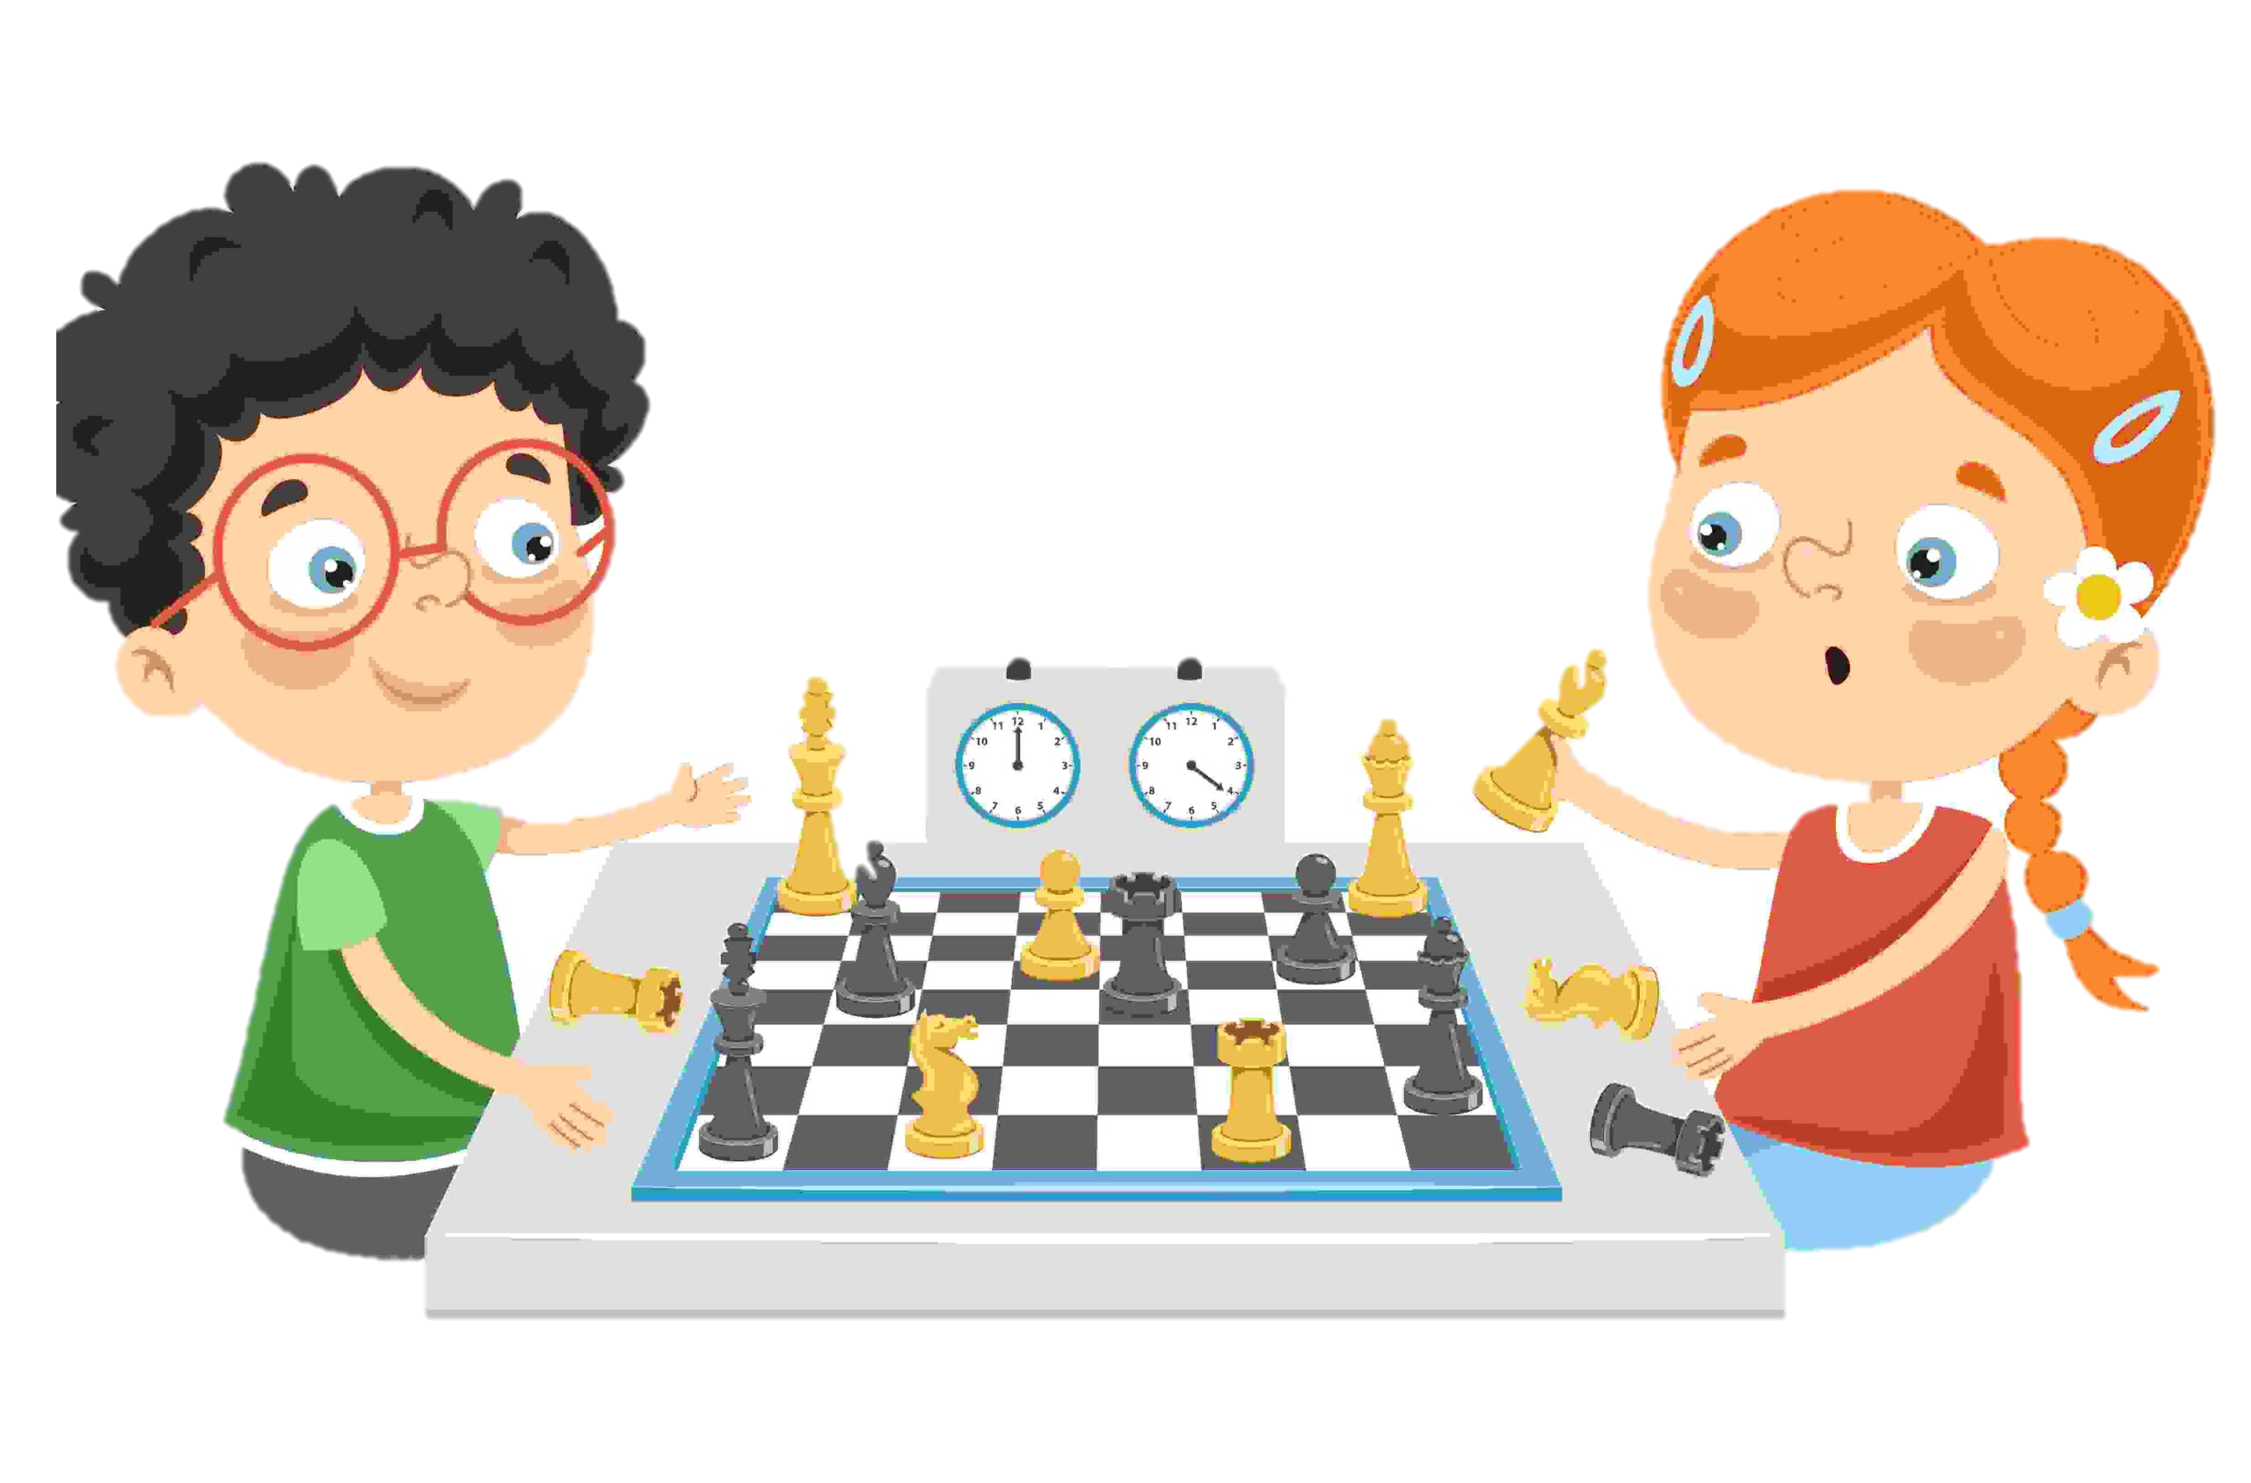
Số bạn nam tham gia cuộc thi đấu cờ vua là:
10 : 1 $×$ 3 = 30 (bạn)
Số bạn nữ tham gia cuộc thi đấu cờ vua là:
30 - 10 = 20 (bạn)
Đáp số: Số bạn nữ: 20 bạn
Số bạn nam: 30 bạn

Slide 20
TRÒ CHƠI HÁI TÁO

Slide 22
Câu hỏi 1: Tỉ số của số thứ nhất và số thứ hai là $\frac{9}{7}$ thì khi vẽ sơ đồ ta vẽ:
A. Số thứ nhất là 9 phần, số thứ hai là 7 phần.
B. Số thứ nhất là 7 phần, số thứ hai là 9 phần.
C. Số thứ nhất là 2 phần, số thứ hai là 7 phần.
D. Số thứ nhất là 7 phần, số thứ hai là 2 phần.

Slide 23
Câu hỏi 2: Cho sơ đồ sau và tính phần có dấu ?
Số lớn
Số bé
?
48
A. 16
B. 32
C. 80
D. 48

Slide 24
Câu hỏi 3: Điền số thích hợp vào ô trống:
Hiệu của hai số là số chẵn lớn nhất có ba chữ số. Biết số lớn gấp 3 lần số bé. Vậy số lớn là
A. 499
B. 998
C. 899
D. 1 497

Slide 25
Câu hỏi 4: Giải bài toán theo sơ đồ sau:
Lớp 4A
Lớp 4B
? cây
32 cây
? cây
A. Lớp 4A: 90 cây; lớp 4B: 122 cây
B. Lớp 4A: 75 cây; lớp 4B: 107 cây
C. Lớp 4A: 85 cây; lớp 4B: 117 cây
D. Lớp 4A: 80 cây; lớp 4B: 112 cây

Slide 26
TIẾT HỌC ĐẾN ĐÂY LÀ KẾT THÚC. CẢM ƠN QUÝ THẦY CÔ!

